Slide 2
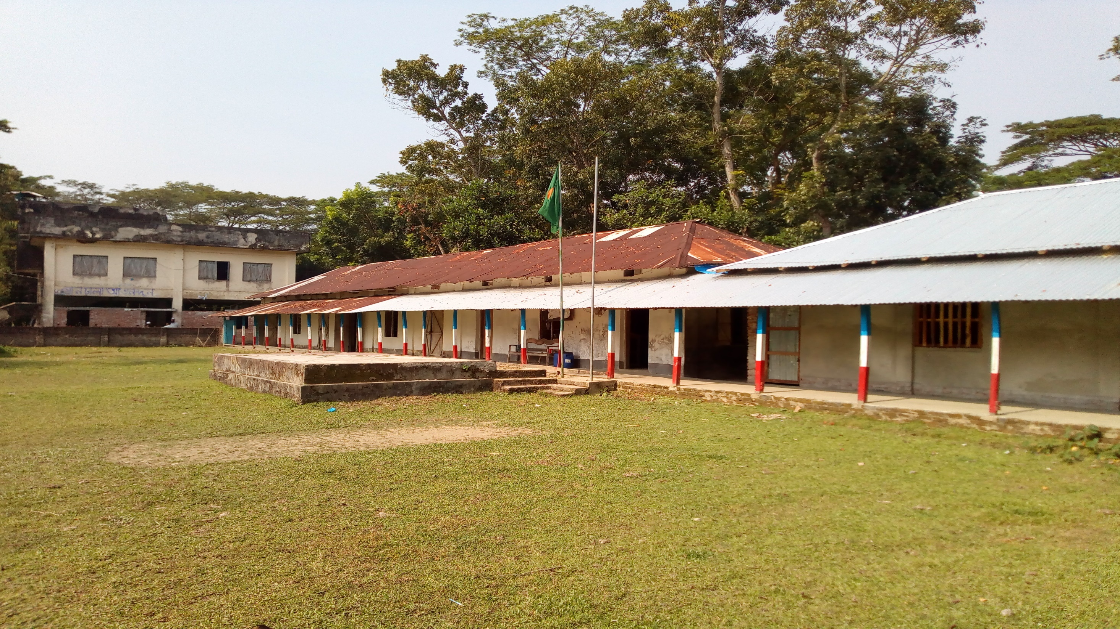
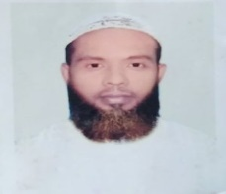
আজকের মাল্টিমিডিয়া ক্লাসে সবাইকে
শুভেচ্ছা ও স্বাগতম
পড় তোমার প্রভুর নামে
মুহাম্মদ আহসান হাবিব , সহকারী শিক্ষক , মোহসেনুদ্দীন নুরিয়া ফাযিল (ডিগ্রী) মাদ্রাসা, বাউফল ,পটুয়াখালী, মোবাইলঃ ০১৭৫৪৭৫৫১৬৯, ইমেল-ahsanhabib251281@gmail.com

Slide 3
পরিচিতি
মুহাম্মদ আহসান হাবিব
সহকারী শিক্ষক
মোহসেনুদ্দীন নুরিয়া ফাযিল (ডিগ্রী) মাদ্রাসা,বাউফল ,পটুয়াখালী
মোবাইলঃ ০১৭৫৪৭৫৫১৬৯
ইমেল-ahsanhabib251281@gmail.com
মুহাম্মদ আহসান হাবিব , সহকারী শিক্ষক , মোহসেনুদ্দীন নুরিয়া ফাযিল (ডিগ্রী) মাদ্রাসা, বাউফল ,পটুয়াখালী, মোবাইলঃ ০১৭৫৪৭৫৫১৬৯, ইমেল-ahsanhabib251281@gmail.com

Slide 4
পাঠ পরিচিতি
শ্রেণিঃ অষ্টম
বিষয়ঃ সাহিত্য কণিকা
( সুখি মানুষ )
মুহাম্মদ আহসান হাবিব , সহকারী শিক্ষক , মোহসেনুদ্দীন নুরিয়া ফাযিল (ডিগ্রী) মাদ্রাসা, বাউফল ,পটুয়াখালী, মোবাইলঃ ০১৭৫৪৭৫৫১৬৯, ইমেল-ahsanhabib251281@gmail.com

Slide 5
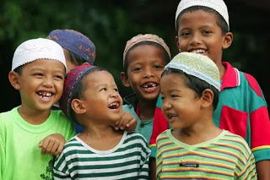
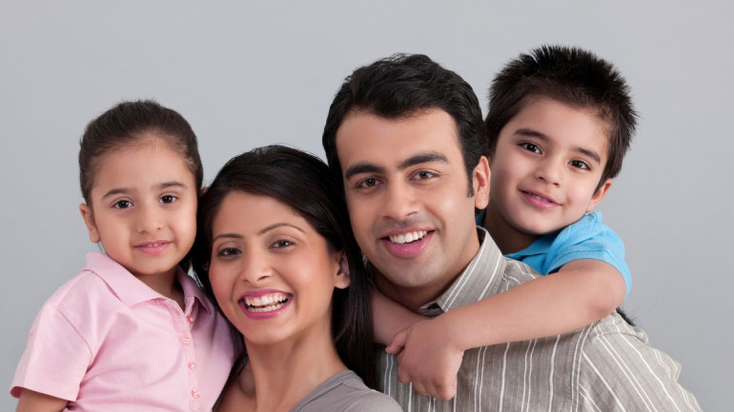
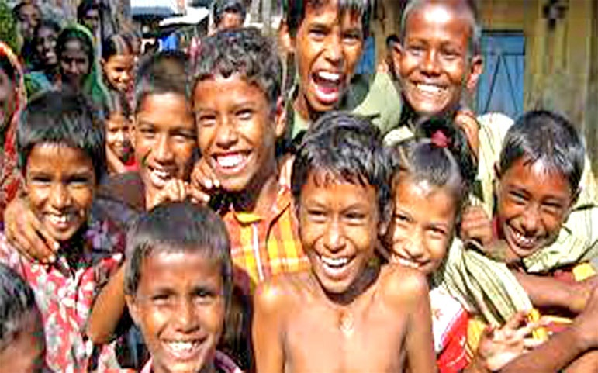
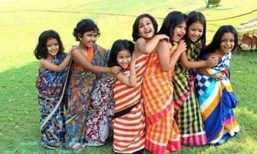
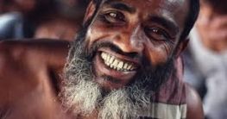
উপরের ছবিতে তোমরা কি দেখতে পারছো?
মুহাম্মদ আহসান হাবিব , সহকারী শিক্ষক , মোহসেনুদ্দীন নুরিয়া ফাযিল (ডিগ্রী) মাদ্রাসা, বাউফল ,পটুয়াখালী, মোবাইলঃ ০১৭৫৪৭৫৫১৬৯, ইমেল-ahsanhabib251281@gmail.com

Slide 6
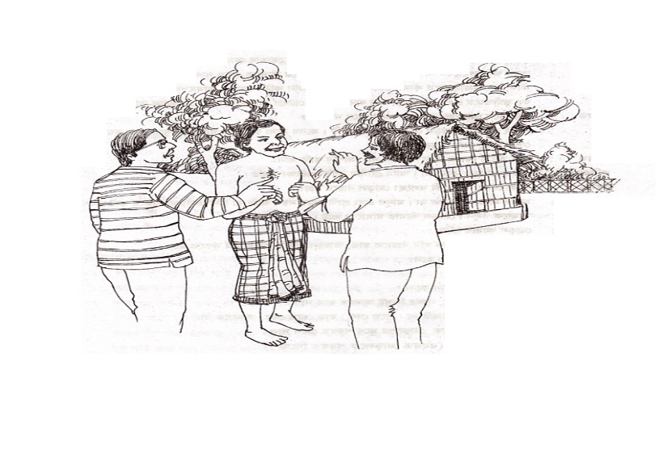
আজকের পাঠ-
সুখি মানুষ
মমতাজ উদ্দিন আহম্মদ
মুহাম্মদ আহসান হাবিব , সহকারী শিক্ষক , মোহসেনুদ্দীন নুরিয়া ফাযিল (ডিগ্রী) মাদ্রাসা, বাউফল ,পটুয়াখালী, মোবাইলঃ ০১৭৫৪৭৫৫১৬৯, ইমেল-ahsanhabib251281@gmail.com

Slide 7
শিখন ফল
এই পাঠ শেষে শিক্ষার্থীরা-
লেখক পরিচিতি বলতে পারবে।
নতুন শব্দগুলো বাক্যে প্রয়োগ করতে পারবে।
নাটকটি অভিনয় করতে পারবে।
মানুষ কি ভাবে সুখি হয় ব্যাখ্যা করতে পারবে।
মুহাম্মদ আহসান হাবিব , সহকারী শিক্ষক , মোহসেনুদ্দীন নুরিয়া ফাযিল (ডিগ্রী) মাদ্রাসা, বাউফল ,পটুয়াখালী, মোবাইলঃ ০১৭৫৪৭৫৫১৬৯, ইমেল-ahsanhabib251281@gmail.com

Slide 8
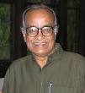
লেখক পরিচিতি
সরকারী কলেজ অধ্যপনা শেষে ১৯৯২ সালে অবসর নেন।
পশ্চিমবঙ্গের মালদহ জেলায় ১৯৩৫ সালে জন্ম গ্রহণ করেন।
নাটক– স্বাধীনতা আমার স্বাধীনতা, রাজা অনুস্বারের পালা, সাত ঘাটের কানাকড়ি, আমাদের শহর।
নাট্যকার ও নাট্যঅভিনেতা হিসেবে বাংলাদেশে খ্যাতিমান ব্যক্তিত্ব।
শিশু একাডেমি সাহিত্য পুরস্কার, বাংলা একাডেমি পুরস্কার, একুশে পদকসহ বিভিন্ন সাহিত্য পুরস্কারে ভূষিত হয়েছেন।
মমতাজ উদ্দিন আহম্মদ
মুহাম্মদ আহসান হাবিব , সহকারী শিক্ষক , মোহসেনুদ্দীন নুরিয়া ফাযিল (ডিগ্রী) মাদ্রাসা, বাউফল ,পটুয়াখালী, মোবাইলঃ ০১৭৫৪৭৫৫১৬৯, ইমেল-ahsanhabib251281@gmail.com

Slide 9
একক কাজ
মমতাজ উদদীন আহমদ কতসালে জন্মগ্রহণ করেন?
তিনি কোথায় অধ্যাপনা করেন?
মমতাজ উদদীন আহমদ কি, কিপুরস্কারে ভূষিত হয়েছেন।
মুহাম্মদ আহসান হাবিব , সহকারী শিক্ষক , মোহসেনুদ্দীন নুরিয়া ফাযিল (ডিগ্রী) মাদ্রাসা, বাউফল ,পটুয়াখালী, মোবাইলঃ ০১৭৫৪৭৫৫১৬৯, ইমেল-ahsanhabib251281@gmail.com

Slide 10
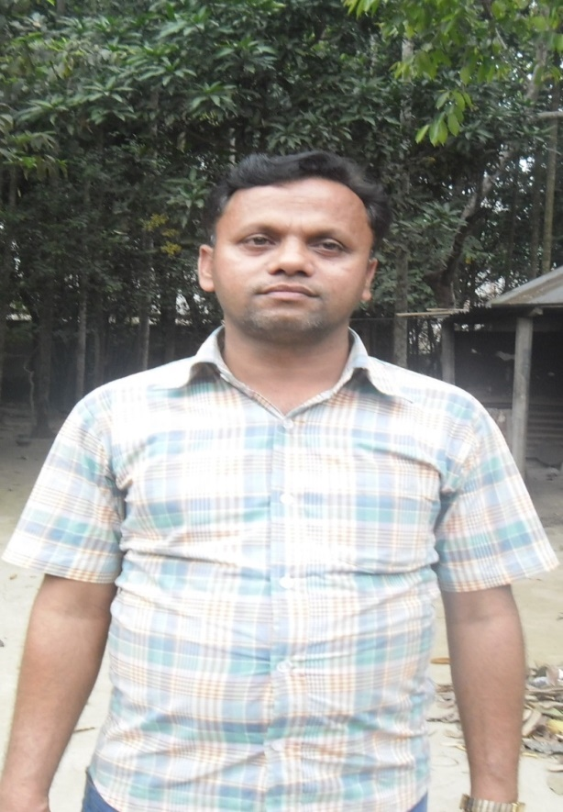
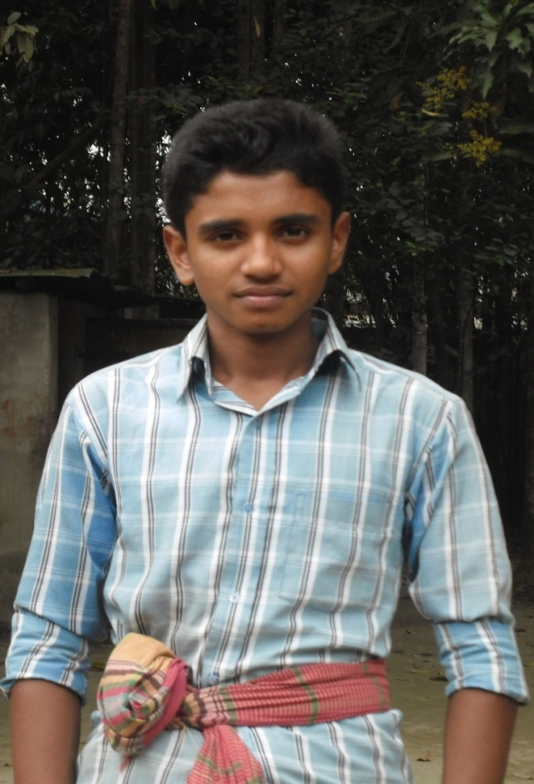
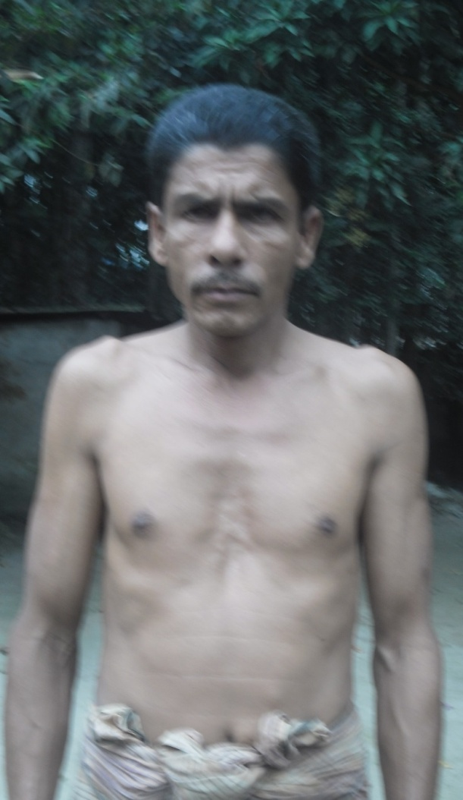
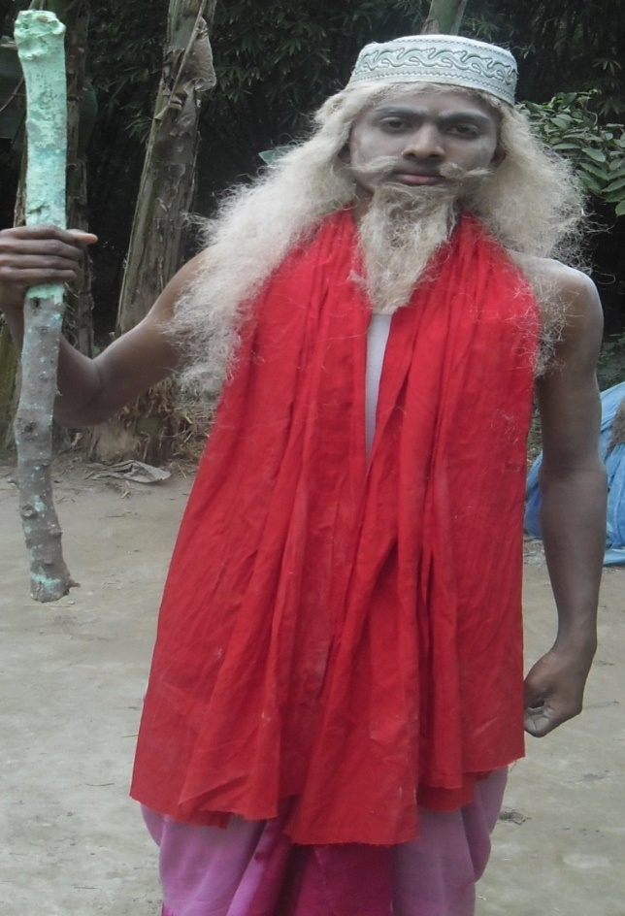
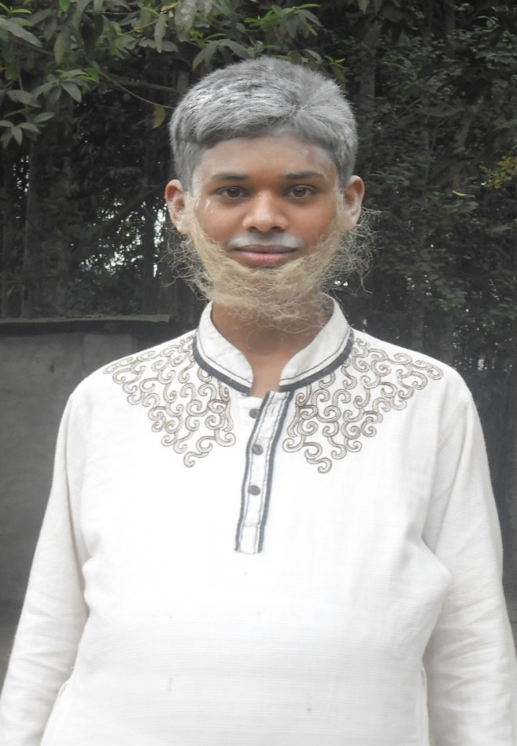
চরিত্রলিপি
নাম
বয়স
মোড়ল
৫০
কবিরাজ
৬০
হাসু
৪৫
রহমত
২০
লোক
৪০
মুহাম্মদ আহসান হাবিব , সহকারী শিক্ষক , মোহসেনুদ্দীন নুরিয়া ফাযিল (ডিগ্রী) মাদ্রাসা, বাউফল ,পটুয়াখালী, মোবাইলঃ ০১৭৫৪৭৫৫১৬৯, ইমেল-ahsanhabib251281@gmail.com

Slide 11
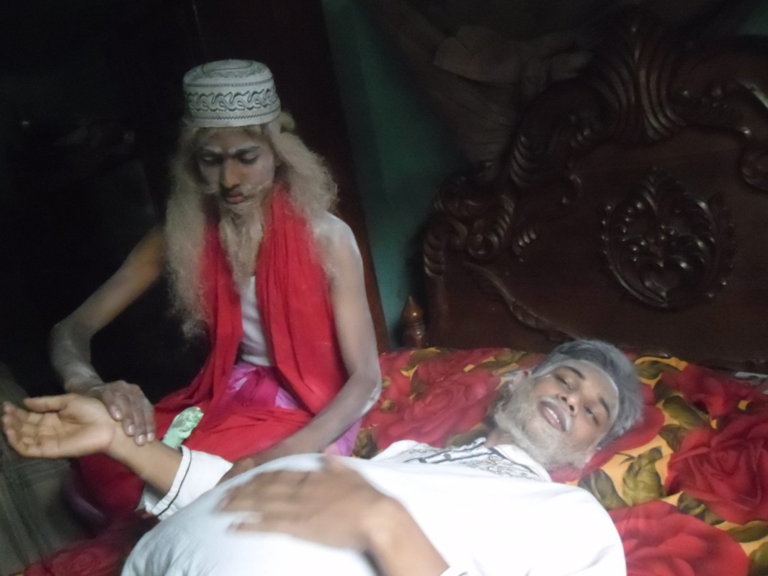
মোড়লের অসুখ বিছানায় শুয়ে ছটফট করছে। কবিরাজ মোড়লের নাড়ী পরিক্ষা করছে।
মুহাম্মদ আহসান হাবিব , সহকারী শিক্ষক , মোহসেনুদ্দীন নুরিয়া ফাযিল (ডিগ্রী) মাদ্রাসা, বাউফল ,পটুয়াখালী, মোবাইলঃ ০১৭৫৪৭৫৫১৬৯, ইমেল-ahsanhabib251281@gmail.com

Slide 12
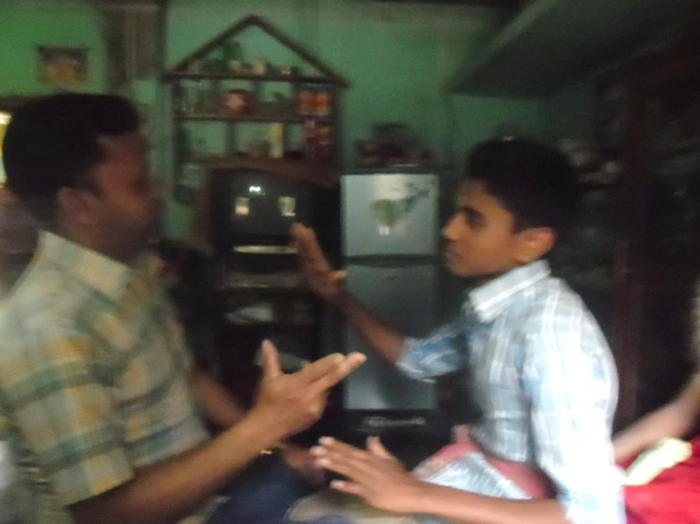
মোড়লের আত্মীয় হাসু মিয়া ও মোড়লের
বিশ্বাসী চাকর রহমত আলী অসুখ নিয়ে কথা বলছে।
মুহাম্মদ আহসান হাবিব , সহকারী শিক্ষক , মোহসেনুদ্দীন নুরিয়া ফাযিল (ডিগ্রী) মাদ্রাসা, বাউফল ,পটুয়াখালী, মোবাইলঃ ০১৭৫৪৭৫৫১৬৯, ইমেল-ahsanhabib251281@gmail.com

Slide 13
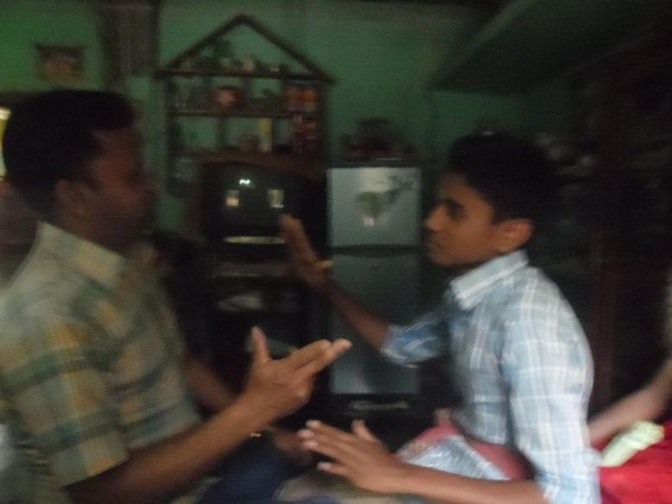
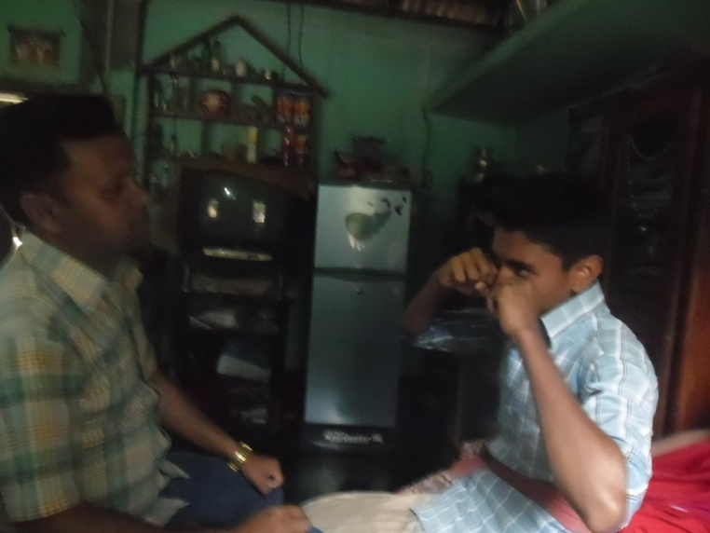
ভালো করে শোন, ঐ কবিরাজ যতই নাড়ী দেখুক , তোমার মড়লের নিস্তার নেই।
ওমন ভয় দেখাবেন না তাহলে আমি হাউমাউ করে কাঁদতে লেগে যাব।
মুহাম্মদ আহসান হাবিব , সহকারী শিক্ষক , মোহসেনুদ্দীন নুরিয়া ফাযিল (ডিগ্রী) মাদ্রাসা, বাউফল ,পটুয়াখালী, মোবাইলঃ ০১৭৫৪৭৫৫১৬৯, ইমেল-ahsanhabib251281@gmail.com

Slide 14
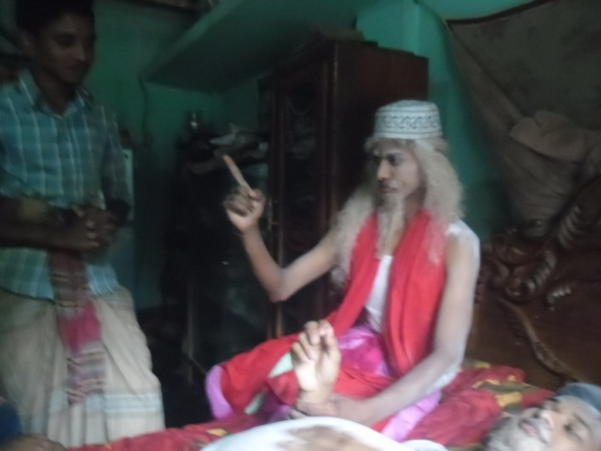
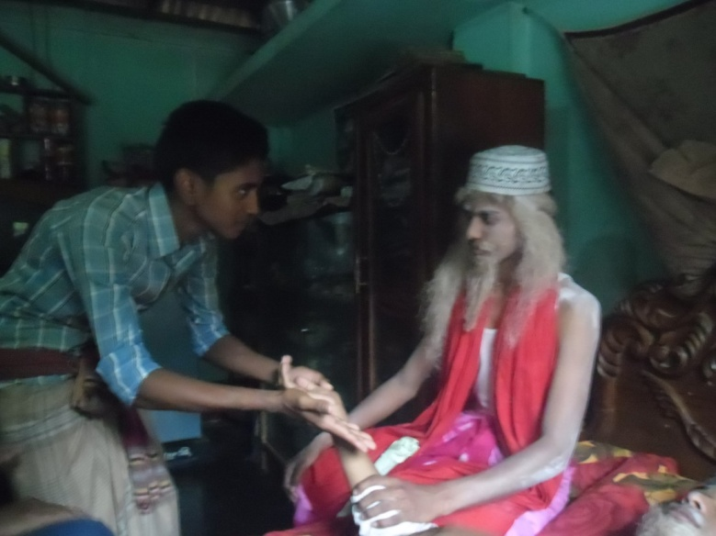
এত কোলাহল করনা , আমি রোগীর নাড়ী পরিক্ষা করছি।
ও কবিরাজ নাড়ী কি বলছে মোড়ল বাচবে তো
মুহাম্মদ আহসান হাবিব , সহকারী শিক্ষক , মোহসেনুদ্দীন নুরিয়া ফাযিল (ডিগ্রী) মাদ্রাসা, বাউফল ,পটুয়াখালী, মোবাইলঃ ০১৭৫৪৭৫৫১৬৯, ইমেল-ahsanhabib251281@gmail.com

Slide 15
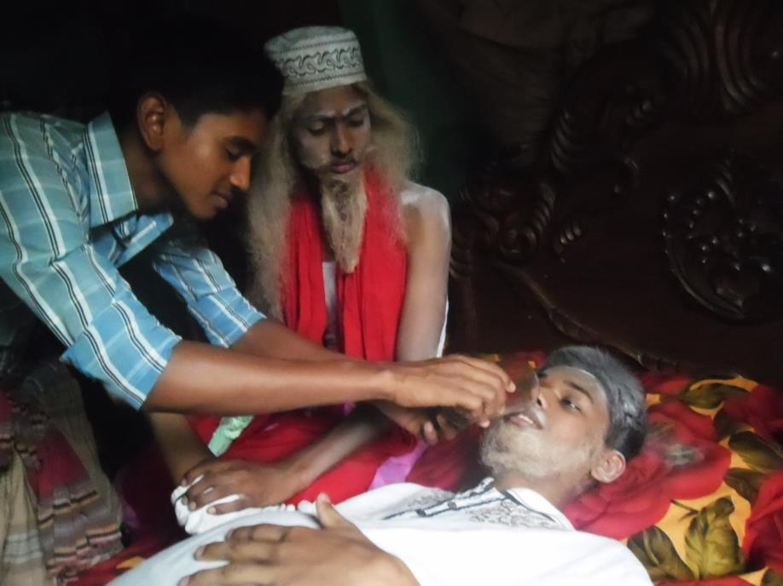
রহমত মোড়লের মুখে শরবত ঢেলে দিচ্ছে
মুহাম্মদ আহসান হাবিব , সহকারী শিক্ষক , মোহসেনুদ্দীন নুরিয়া ফাযিল (ডিগ্রী) মাদ্রাসা, বাউফল ,পটুয়াখালী, মোবাইলঃ ০১৭৫৪৭৫৫১৬৯, ইমেল-ahsanhabib251281@gmail.com

Slide 16
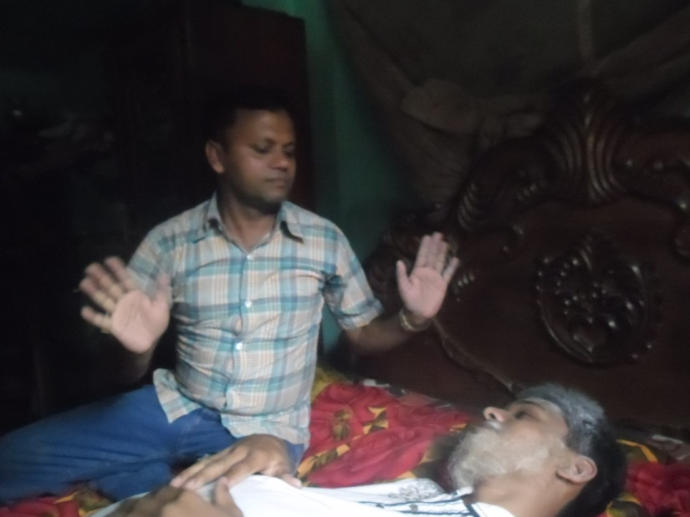
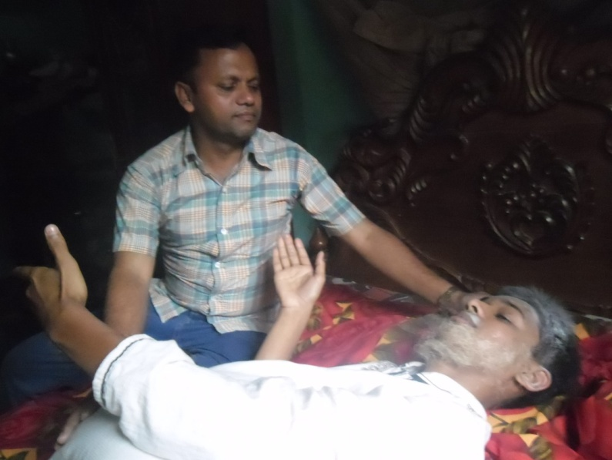
অন্যের মনে দু:খ দিলে কোনদিন সুখ পাবে না।
সুখ কোথায় পাব আমাকে সুখ এনে দাও।
মুহাম্মদ আহসান হাবিব , সহকারী শিক্ষক , মোহসেনুদ্দীন নুরিয়া ফাযিল (ডিগ্রী) মাদ্রাসা, বাউফল ,পটুয়াখালী, মোবাইলঃ ০১৭৫৪৭৫৫১৬৯, ইমেল-ahsanhabib251281@gmail.com

Slide 17
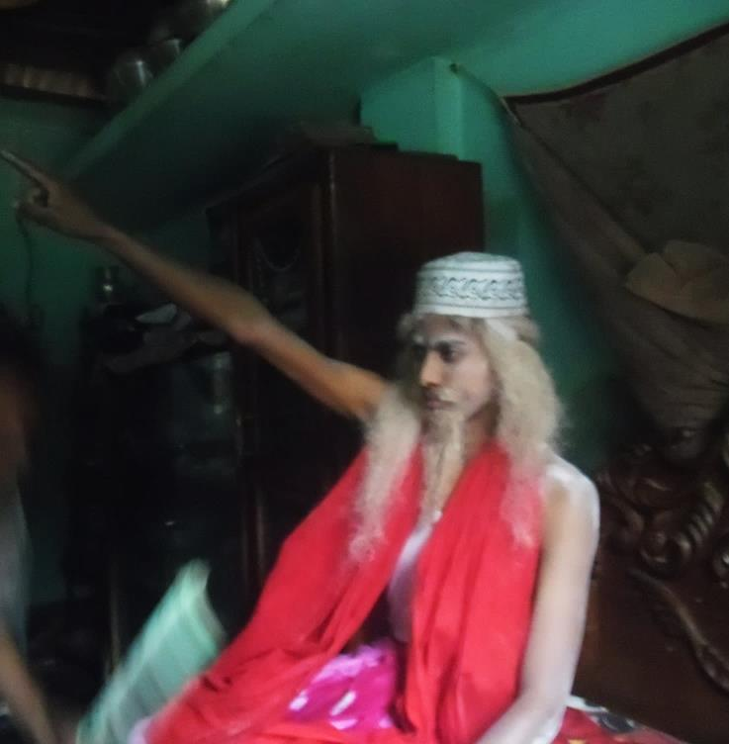
যাও সুখী মানুষের জামা খুজে দেখ। তা না হলে মড়ল বাচবে না।
মুহাম্মদ আহসান হাবিব , সহকারী শিক্ষক , মোহসেনুদ্দীন নুরিয়া ফাযিল (ডিগ্রী) মাদ্রাসা, বাউফল ,পটুয়াখালী, মোবাইলঃ ০১৭৫৪৭৫৫১৬৯, ইমেল-ahsanhabib251281@gmail.com

Slide 18
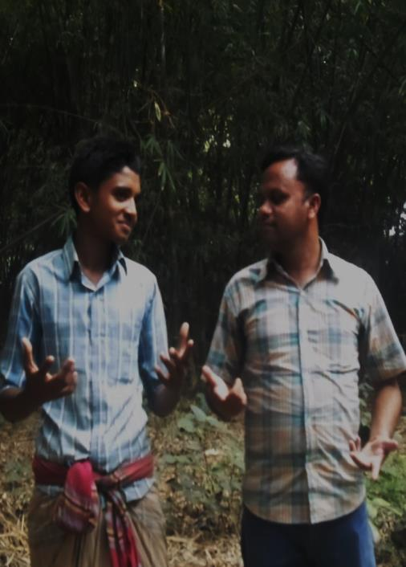
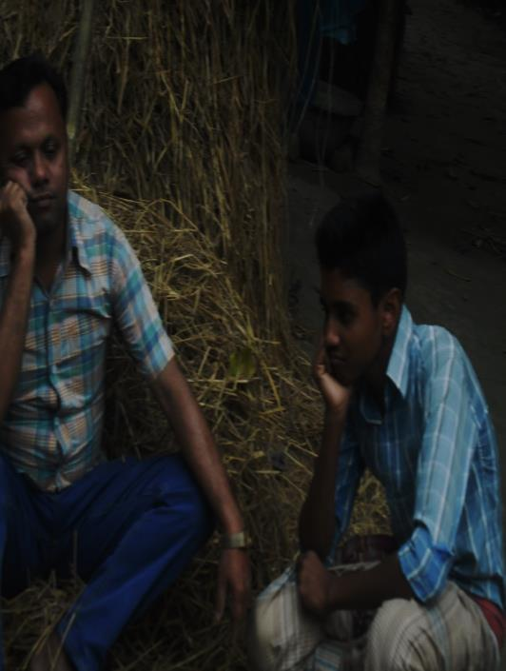
সুখি মানুষ পাওয়া যাবে না। সুখ বড় কঠিন জিনিস।
বনের ভিতর অন্ধকার রাত। কুড়ে ঘরের সামনে হাসু ও রহমত গালে হাত দিয়ে ভাবছে
মুহাম্মদ আহসান হাবিব , সহকারী শিক্ষক , মোহসেনুদ্দীন নুরিয়া ফাযিল (ডিগ্রী) মাদ্রাসা, বাউফল ,পটুয়াখালী, মোবাইলঃ ০১৭৫৪৭৫৫১৬৯, ইমেল-ahsanhabib251281@gmail.com

Slide 19
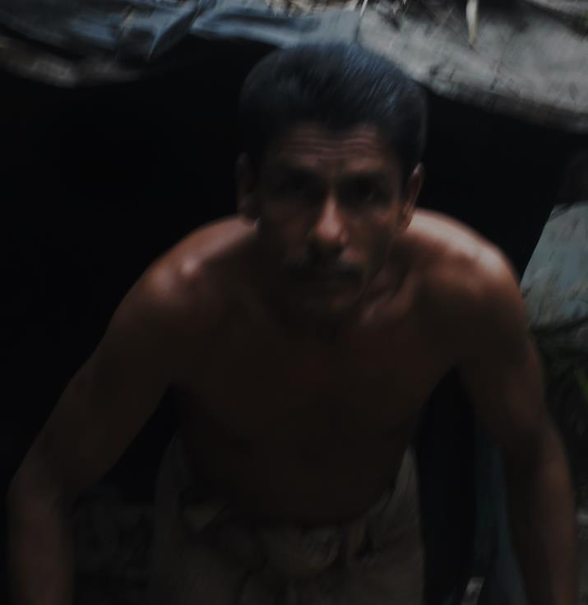
কুড়ে ঘর থেকে একটি লোক বেড়িয়ে এল
মুহাম্মদ আহসান হাবিব , সহকারী শিক্ষক , মোহসেনুদ্দীন নুরিয়া ফাযিল (ডিগ্রী) মাদ্রাসা, বাউফল ,পটুয়াখালী, মোবাইলঃ ০১৭৫৪৭৫৫১৬৯, ইমেল-ahsanhabib251281@gmail.com

Slide 20
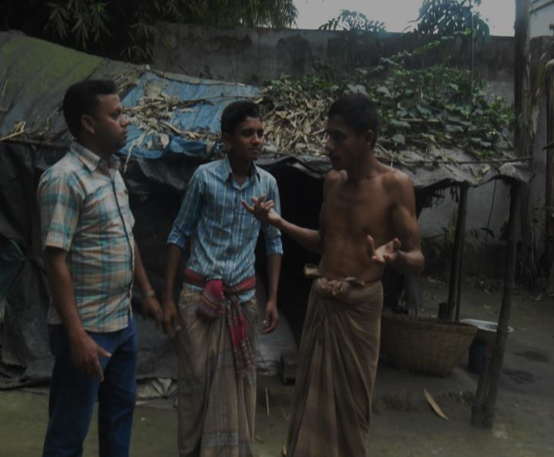
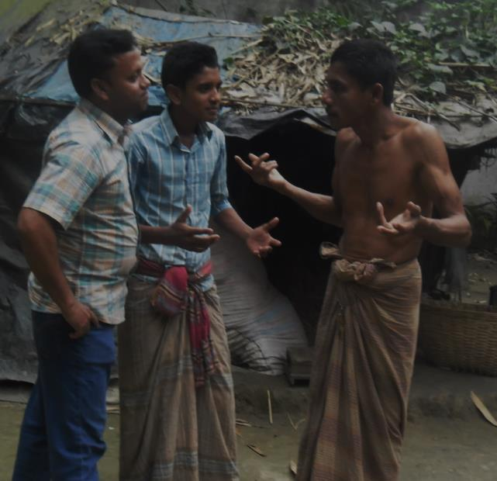
তোমরা কে ভাই। কি চাও?
আমরা খুব দু:খি মানুষ। তুমি কে?
মুহাম্মদ আহসান হাবিব , সহকারী শিক্ষক , মোহসেনুদ্দীন নুরিয়া ফাযিল (ডিগ্রী) মাদ্রাসা, বাউফল ,পটুয়াখালী, মোবাইলঃ ০১৭৫৪৭৫৫১৬৯, ইমেল-ahsanhabib251281@gmail.com

Slide 21
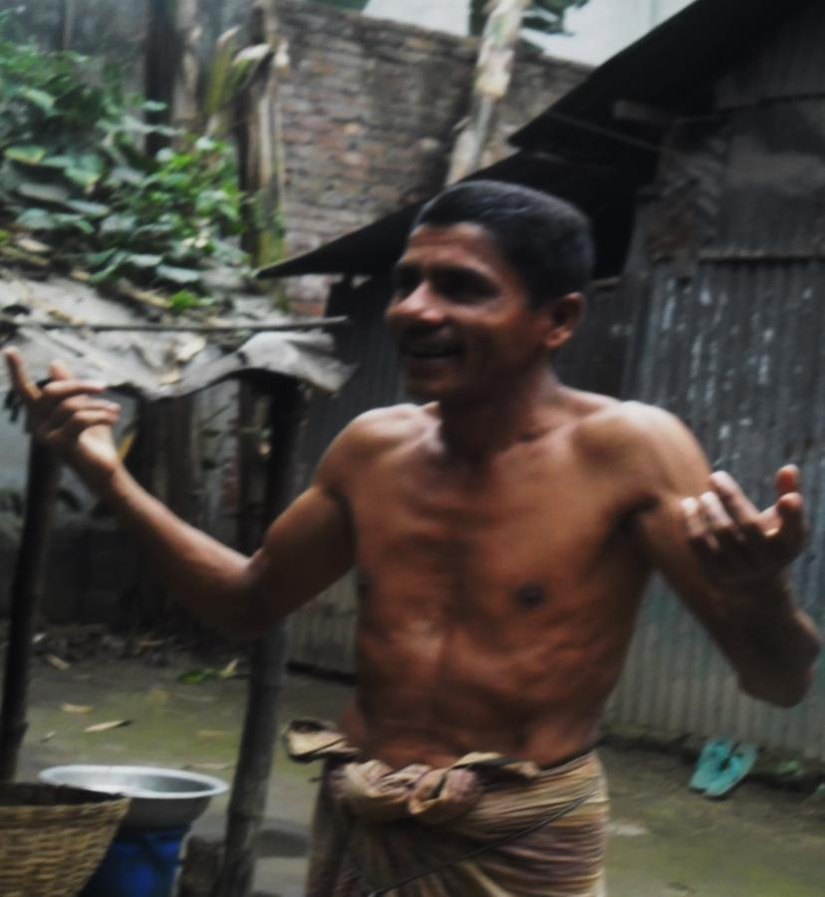
আমি একজন সুখি মানুষ। দুনিয়াতে আমার মত সুখি কে? আমি সুখের রাজা । আমি মস্ত বড় বাদশা।
মুহাম্মদ আহসান হাবিব , সহকারী শিক্ষক , মোহসেনুদ্দীন নুরিয়া ফাযিল (ডিগ্রী) মাদ্রাসা, বাউফল ,পটুয়াখালী, মোবাইলঃ ০১৭৫৪৭৫৫১৬৯, ইমেল-ahsanhabib251281@gmail.com

Slide 22
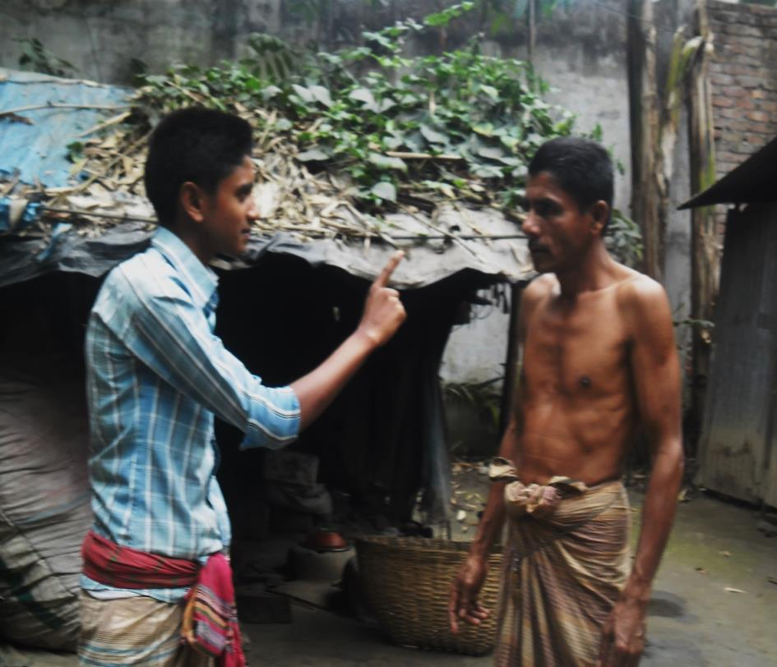
ও বাদশা ভাই তোমার গায়ের জামা নিয়ে এস তোমাকে একশ টাকা দেব।
মুহাম্মদ আহসান হাবিব , সহকারী শিক্ষক , মোহসেনুদ্দীন নুরিয়া ফাযিল (ডিগ্রী) মাদ্রাসা, বাউফল ,পটুয়াখালী, মোবাইলঃ ০১৭৫৪৭৫৫১৬৯, ইমেল-ahsanhabib251281@gmail.com

Slide 23
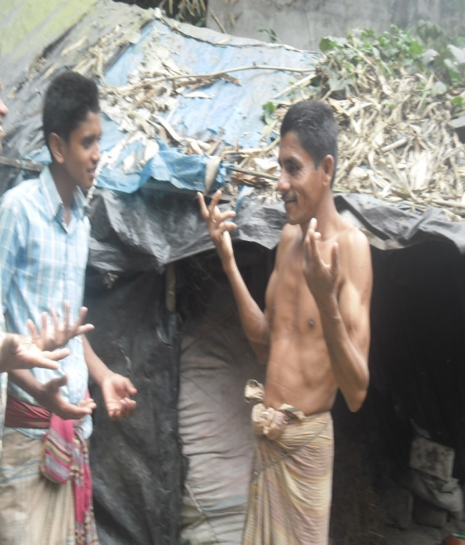
আমার কোন জামা নেই। আমার ঘরে কিছু নেই। এজন্যই তো আমি সুখি মানুষ
মুহাম্মদ আহসান হাবিব , সহকারী শিক্ষক , মোহসেনুদ্দীন নুরিয়া ফাযিল (ডিগ্রী) মাদ্রাসা, বাউফল ,পটুয়াখালী, মোবাইলঃ ০১৭৫৪৭৫৫১৬৯, ইমেল-ahsanhabib251281@gmail.com

Slide 24
জোড়ায় কাজ
আর্য়ুবেদ শাস্ত্রমতে যারা চিকিৎসা করেন তাদের কি বলে?
মমতাজ উদ্দিন আহম্মেদ পেশায় কি ছিলেন?
৬০ বছর বয়স্ক লোকটির নাম কি?
“স্বাধীনতা আমার স্বাধীনতা ’’ নাটকের লেখক কে?
মুহাম্মদ আহসান হাবিব , সহকারী শিক্ষক , মোহসেনুদ্দীন নুরিয়া ফাযিল (ডিগ্রী) মাদ্রাসা, বাউফল ,পটুয়াখালী, মোবাইলঃ ০১৭৫৪৭৫৫১৬৯, ইমেল-ahsanhabib251281@gmail.com

Slide 25
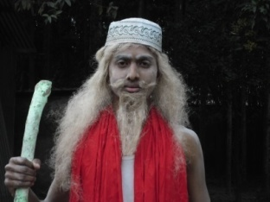
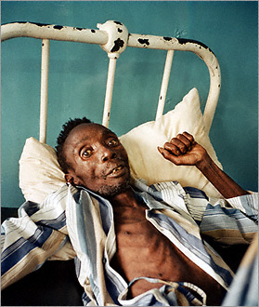
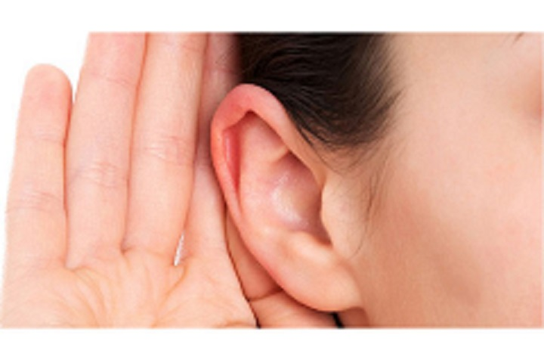
শব্দার্থ
কবিরাজ
বৈদ্য। আয়ুর্বেদ শাস্ত্র মতে যিনি চিকিৎসা করেন।
ব্যামো
অসুখ। রোগ। ব্যারাম
শ্রবন
কানে শোনা
মুহাম্মদ আহসান হাবিব , সহকারী শিক্ষক , মোহসেনুদ্দীন নুরিয়া ফাযিল (ডিগ্রী) মাদ্রাসা, বাউফল ,পটুয়াখালী, মোবাইলঃ ০১৭৫৪৭৫৫১৬৯, ইমেল-ahsanhabib251281@gmail.com

Slide 26
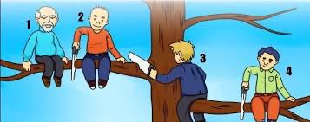
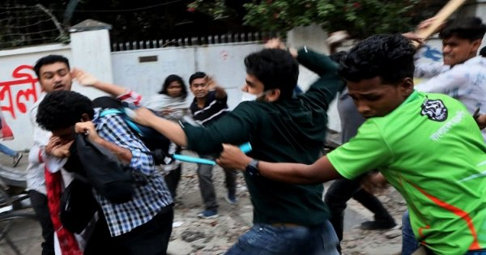
শব্দার্থ
মূর্খ
নির্বোধ। বোকা। অজ্ঞ।
জবরদস্তি
জোরাজুরি।
প্রাণখোলা
অকৃত্রিম। উদার। খোলা মনের।
মুহাম্মদ আহসান হাবিব , সহকারী শিক্ষক , মোহসেনুদ্দীন নুরিয়া ফাযিল (ডিগ্রী) মাদ্রাসা, বাউফল ,পটুয়াখালী, মোবাইলঃ ০১৭৫৪৭৫৫১৬৯, ইমেল-ahsanhabib251281@gmail.com

Slide 27
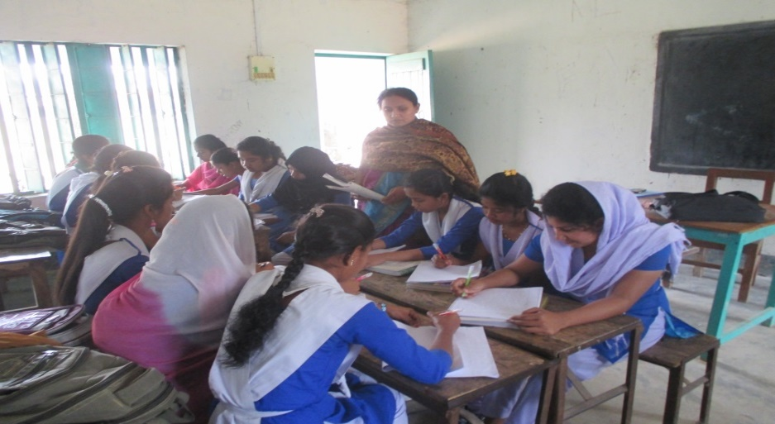
দলগত কাজ
গ্রুপ –ক- মোড়লেরে অশান্তির কারণ কী ?
গ্রুপ –খ- চিত্রের লোকটি সর্ম্পকে
দশটি বাক্য লিখ?
মুহাম্মদ আহসান হাবিব , সহকারী শিক্ষক , মোহসেনুদ্দীন নুরিয়া ফাযিল (ডিগ্রী) মাদ্রাসা, বাউফল ,পটুয়াখালী, মোবাইলঃ ০১৭৫৪৭৫৫১৬৯, ইমেল-ahsanhabib251281@gmail.com

Slide 28
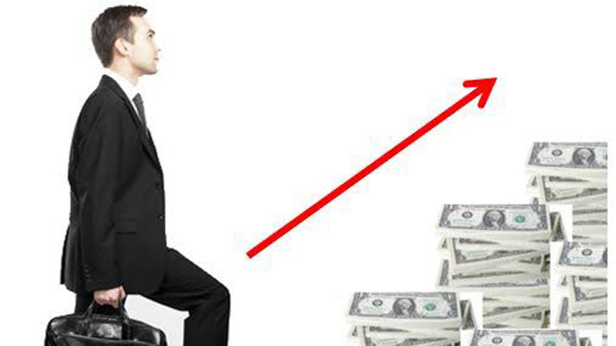
ধনী আরও ধন চায়
মুহাম্মদ আহসান হাবিব , সহকারী শিক্ষক , মোহসেনুদ্দীন নুরিয়া ফাযিল (ডিগ্রী) মাদ্রাসা, বাউফল ,পটুয়াখালী, মোবাইলঃ ০১৭৫৪৭৫৫১৬৯, ইমেল-ahsanhabib251281@gmail.com

Slide 29
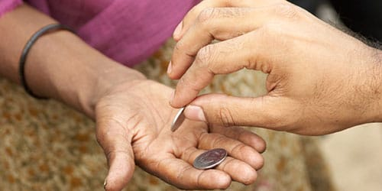
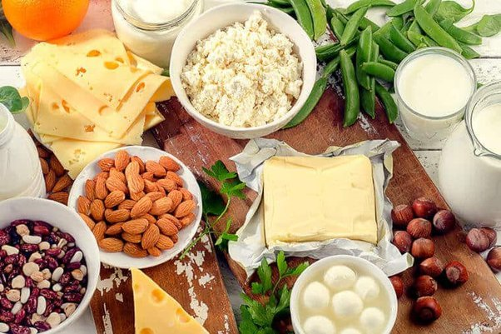
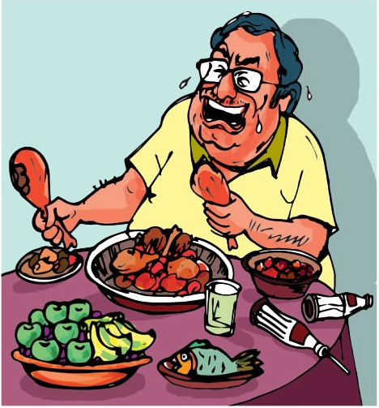
ভিখারি বলছে, আরও ভিক্ষা দাও, পেটুক বলছে, আরও খাবার দাও।
মুহাম্মদ আহসান হাবিব , সহকারী শিক্ষক , মোহসেনুদ্দীন নুরিয়া ফাযিল (ডিগ্রী) মাদ্রাসা, বাউফল ,পটুয়াখালী, মোবাইলঃ ০১৭৫৪৭৫৫১৬৯, ইমেল-ahsanhabib251281@gmail.com

Slide 30
শুধু দাও আর দাও। সবাই অসুখী। কারও সুখ নেই।
মুহাম্মদ আহসান হাবিব , সহকারী শিক্ষক , মোহসেনুদ্দীন নুরিয়া ফাযিল (ডিগ্রী) মাদ্রাসা, বাউফল ,পটুয়াখালী, মোবাইলঃ ০১৭৫৪৭৫৫১৬৯, ইমেল-ahsanhabib251281@gmail.com

Slide 31
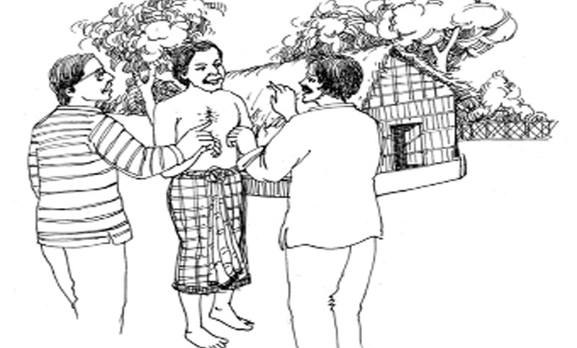
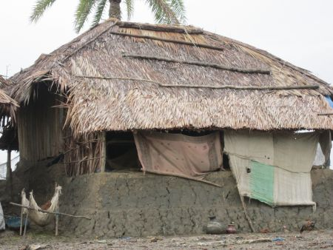
সুখী মানুষ পাওয়া যাবে না। সুখ বড় কঠিন জিনিস।
বনের ভিতর কুড়ে ঘরের সামনে হাসু ও রহমত
মুহাম্মদ আহসান হাবিব , সহকারী শিক্ষক , মোহসেনুদ্দীন নুরিয়া ফাযিল (ডিগ্রী) মাদ্রাসা, বাউফল ,পটুয়াখালী, মোবাইলঃ ০১৭৫৪৭৫৫১৬৯, ইমেল-ahsanhabib251281@gmail.com

Slide 32
'সুখী মানুষ' মমতাজউদ্দীন আহমেদের একটি অনুবাদ নাটিকা। নাটিকাটির কাহিনীতে আছে, মানুষকে ঠকিয়ে মানুষের মনে কষ্ট দিয়ে ধনী হওয়া এক মোড়লের জীবনে শান্তি নেই। চিকিৎসক বলেছেন, কোনো সুখী মানুষের জামা গায়ে দিলে মোড়লের অসুস্থতা কেটে যাবে। কিন্তু পাঁচ গ্রামে খুঁজেও একজন সুখী মানুষ পাওয়া গেল না।
মুহাম্মদ আহসান হাবিব , সহকারী শিক্ষক , মোহসেনুদ্দীন নুরিয়া ফাযিল (ডিগ্রী) মাদ্রাসা, বাউফল ,পটুয়াখালী, মোবাইলঃ ০১৭৫৪৭৫৫১৬৯, ইমেল-ahsanhabib251281@gmail.com

Slide 33
মূল্যায়ন
১। ‘সুখী মানুষ’ নাটিকার দৃশ্যসংখ্যা কত ?
ক) এক খ) দুই গ) তিন ঘ) চার
২। ‘সুখী মানুষ’ নাটিকার মোট চরিত্র সংখ্যা কত ?
ক) পাঁচ খ) ছয় গ) সাত ঘ) আট
৩। নাটিকায় দ্বিতীয় দৃশ্যটি কোন স্থানে সংঘটিত হয়েছে? ক) মোড়লের বাড়িতে খ) হাসু মিয়ার ঘরে গ) বনের ধারে ঘ) কবিরাজ খানায়
৪। ‘মনের মধ্যে অশান্তি থাকলে ওষুধে কাজ হয় না’- এ কথার অর্থ কী? ক) মনের পবিত্রতা সুস্থতার পূর্বশর্ত খ) প্রকৃত সুখ মোহমুক্তির মধ্যে গ) নির্লোভ হলে সুস্থ থাকা যায় ঘ) কৃপণতাই ধনীদের মূল অসুখ
৫। ‘সম্পদই অশান্তির মূল কারণ’-এ উক্তির ভাবগত সংগতি আছে কোনটির সঙ্গে? ক) অপচয় কর না, অভাবে পড় না খ) লাভের ধন পিঁপড়ায় খায় গ লোভে পাপ, পাপে মৃত্যু ঘ) অতি লোভে তাঁতি নষ্ট
মুহাম্মদ আহসান হাবিব , সহকারী শিক্ষক , মোহসেনুদ্দীন নুরিয়া ফাযিল (ডিগ্রী) মাদ্রাসা, বাউফল ,পটুয়াখালী, মোবাইলঃ ০১৭৫৪৭৫৫১৬৯, ইমেল-ahsanhabib251281@gmail.com

Slide 34
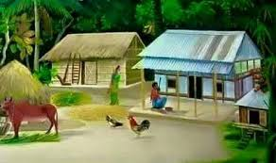
বাড়ীর কাজ
মনের মধ্যে অশান্তি থাকলে ঔষধে কাজ হয়না
উক্তিটি বুঝিয়ে লেখ?
মুহাম্মদ আহসান হাবিব , সহকারী শিক্ষক , মোহসেনুদ্দীন নুরিয়া ফাযিল (ডিগ্রী) মাদ্রাসা, বাউফল ,পটুয়াখালী, মোবাইলঃ ০১৭৫৪৭৫৫১৬৯, ইমেল-ahsanhabib251281@gmail.com

Slide 35
ধন্যবাদ
নামাজকে বলা না আমার কাজ আছে, কাজকে বলআমার নামাজের সময় হয়েছে ।
সবার সাথে বন্ধুত্বপূর্ণ সম্পর্ক গড়ে তুলব।
মুহাম্মদ আহসান হাবিব , সহকারী শিক্ষক , মোহসেনুদ্দীন নুরিয়া ফাযিল (ডিগ্রী) মাদ্রাসা, বাউফল ,পটুয়াখালী, মোবাইলঃ ০১৭৫৪৭৫৫১৬৯, ইমেল-ahsanhabib251281@gmail.com

